Slide 1
诊断与报告部分

Slide 2
思路
系统架构
用户界面
顺序图
数据库设计
目 录
CONTENTS

Slide 3

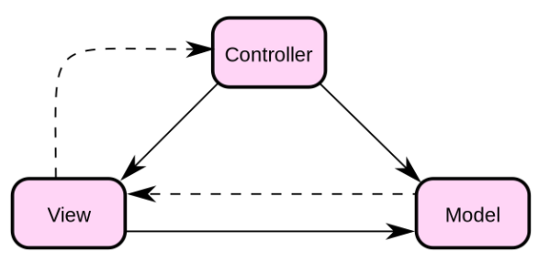
1、思路
我们使用MVC框架进行设计，分成了用户界面层，控制层，业务逻辑层和数据持久层，我的部分是用户与报告的交互，即用户上传舌象图片，得到自己的诊断、个人报告，另外，还可以获取示例报告。

Slide 4
1、思路
用户在界面中可以看到“上传舌象图片”、“查看诊断报告”、“查看个人报告”、“查看示例报告”四个按键，分别对应四个功能。
点击“上传舌象图片”后将弹出窗口，用以选择本地的舌象照片进行上传，或者使用手机摄像头进行拍摄，然后上传，上传成功之后会保存到数据库，并显示上传成功。
点击“查看诊断报告”后会将上传的舌象照片传给机器学习模型，由机器学习模型进行分类，得到一个分类结果，得到这个分类结果后，前往数据库查找该结果对应的诊断与建议，然后再从数据库中获取当前用户的个人资料，整合成诊断报告，存储在数据库中，并显示给用户。
点击“查看个人报告”后，系统将该用户的ID传给数据库，得到该用户的个人资料，并查找到该用户近一个月存储的诊断报告，然后将个人资料与诊断报告整合成个人报告（显示该用户近一个月的情况），并显示给用户。
点击“查看示例报告”后，系统将从数据库中获取已经存储好的示例报告，然后显示给用户。

Slide 5
2、系统架构
02
04
诊断与报告模块视图
诊断与报告模块控制器
诊断与报告模块业务逻辑
诊断与报告模块数据持久层
01
03

Slide 6
诊断与报告模块视图（用户界面层）
用户界面层包含了三个类，分别是UserReportInterface、DisRepoInterface和UploadTonguePic，分别作用是展示开始的主界面，然后是显示报告的界面，和用户上传舌象图片的界面

Slide 7
诊断与报告模块控制器（控制器层）
该层包含了两个类，分别是ChooseAndUpLoadPic和ViewAnayzeMergeRepo，分别作用是图片管理（管理图片的上传）和报告的显示，分析与整合。

Slide 8
诊断与报告模块业务逻辑（业务逻辑层）
该类包含了一个类，为AMRepoModel，用于和数据库和机器学习模型进行交互

Slide 9
诊断与报告模块数据持久层（数据持久层）
数据持久层包含了几个表，分别是UserInfoTable，用来存储用户信息，包括姓名性别年龄等，DiagnosisRepoTable用来存储诊断报告，ExampleRepoTable用来存储示例报告。

Slide 10
3、用户界面

Slide 11
3、用户界面

Slide 12
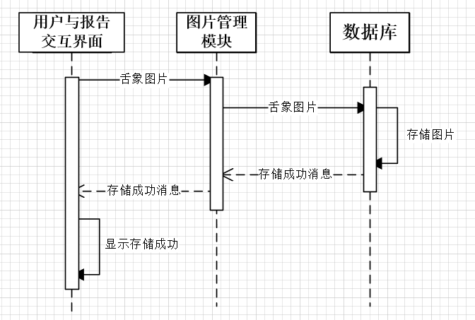
4、功能顺序图
上传舌象图片

Slide 13
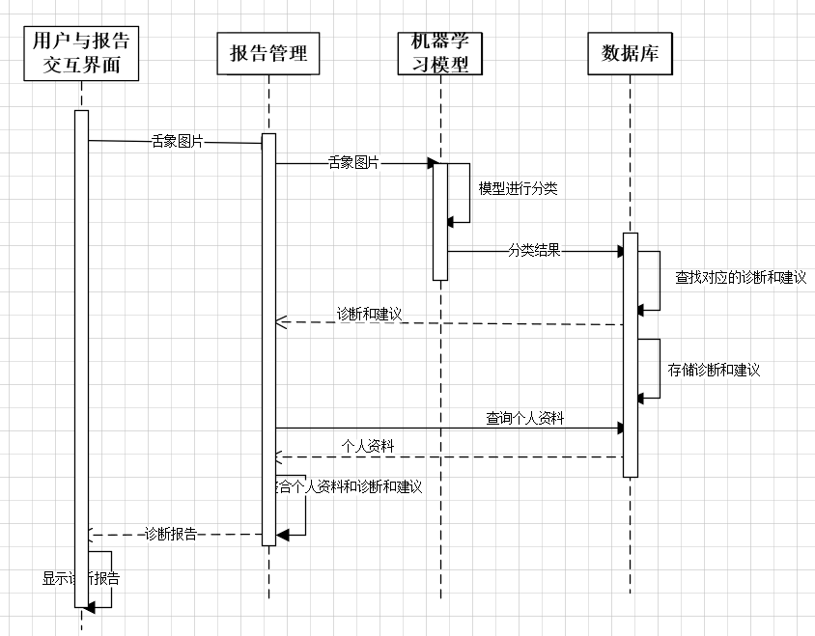
4、功能顺序图
查看诊断报告

Slide 14
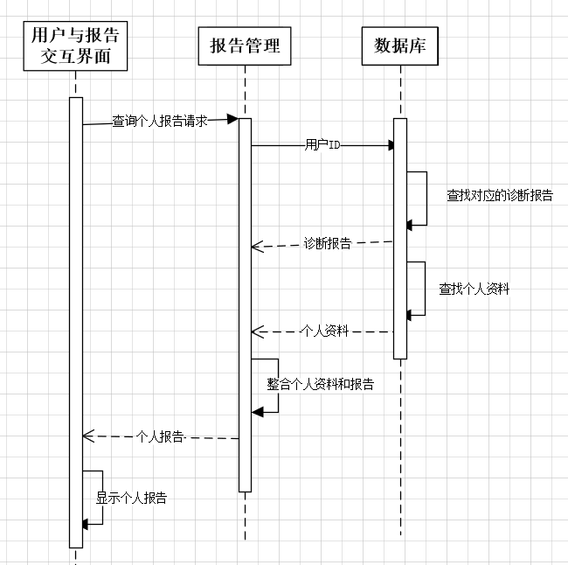
4、功能顺序图
查看个人报告

Slide 15
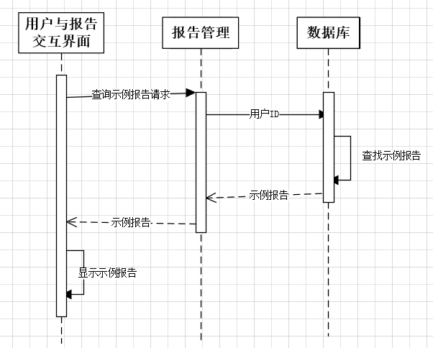
4、功能顺序图
查看示例报告

Slide 16
字段 | 类型 | 说明 | 属性
UserID | Int | 用于唯一标识用户 | PK NOT NULL IDENTITY
UserName | Varchar（20） | 说明用户的姓名 | NOT NULL
UserAge | Int | 用于说明用户的年龄 | NOT NULL
UserGender | Varchar（20） | 用于说明用户的性别 | NOT NULL
字段 | 类型 | 说明 | 属性
DiagnosisRepoID | Int | 用于唯一标识一个诊断报告 | PK NOT NULL IDENTITY
UserID | Int | 用于确定该报告属于哪一个用户 | FK NUT NULL
ReportContent | Varchar（100000） | 用于存储报告内容 | NOT NULL
Time | Varchar（50） | 用于记录该报告生成的时间 | NOT NULL
PicID | Int | 记录该报告对应的舌象照片 | FK NOT NULL
5、数据库设计
字段 | 类型 | 说明 | 属性
ExampleID | Int | 用于唯一标识示例报告 | PK NOT NULL IDENTITY
ExampleContent | Varchar（100000） | 用于记录报告内容 | NOT NULL

Slide 17
5、数据库设计

